Slide 1
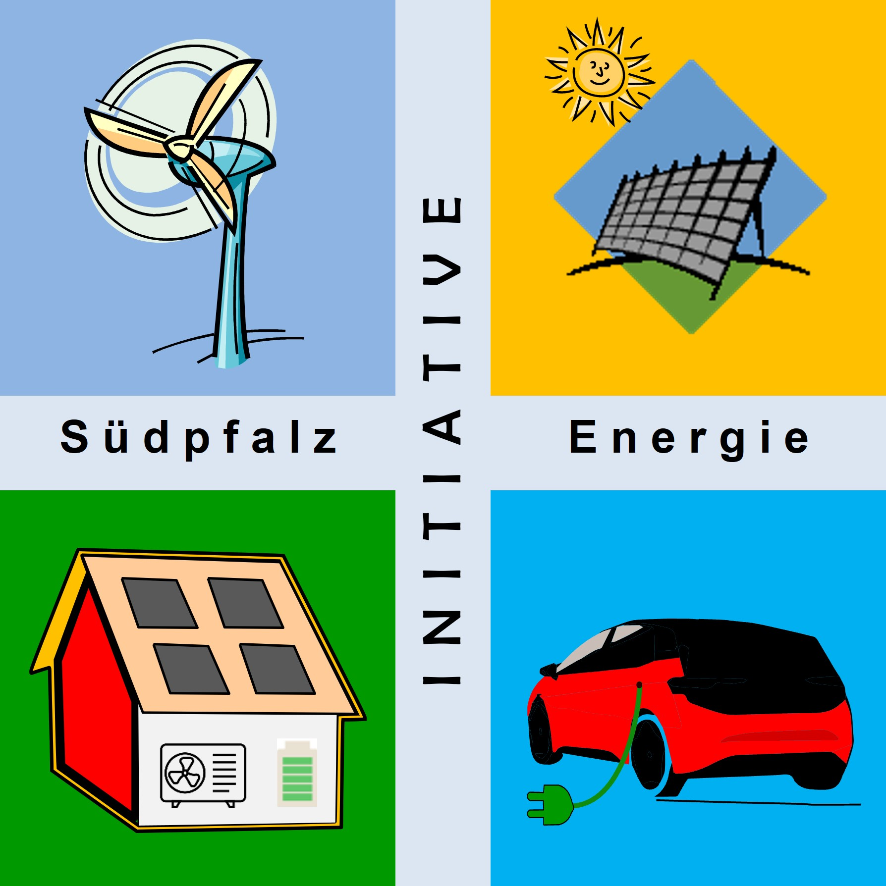
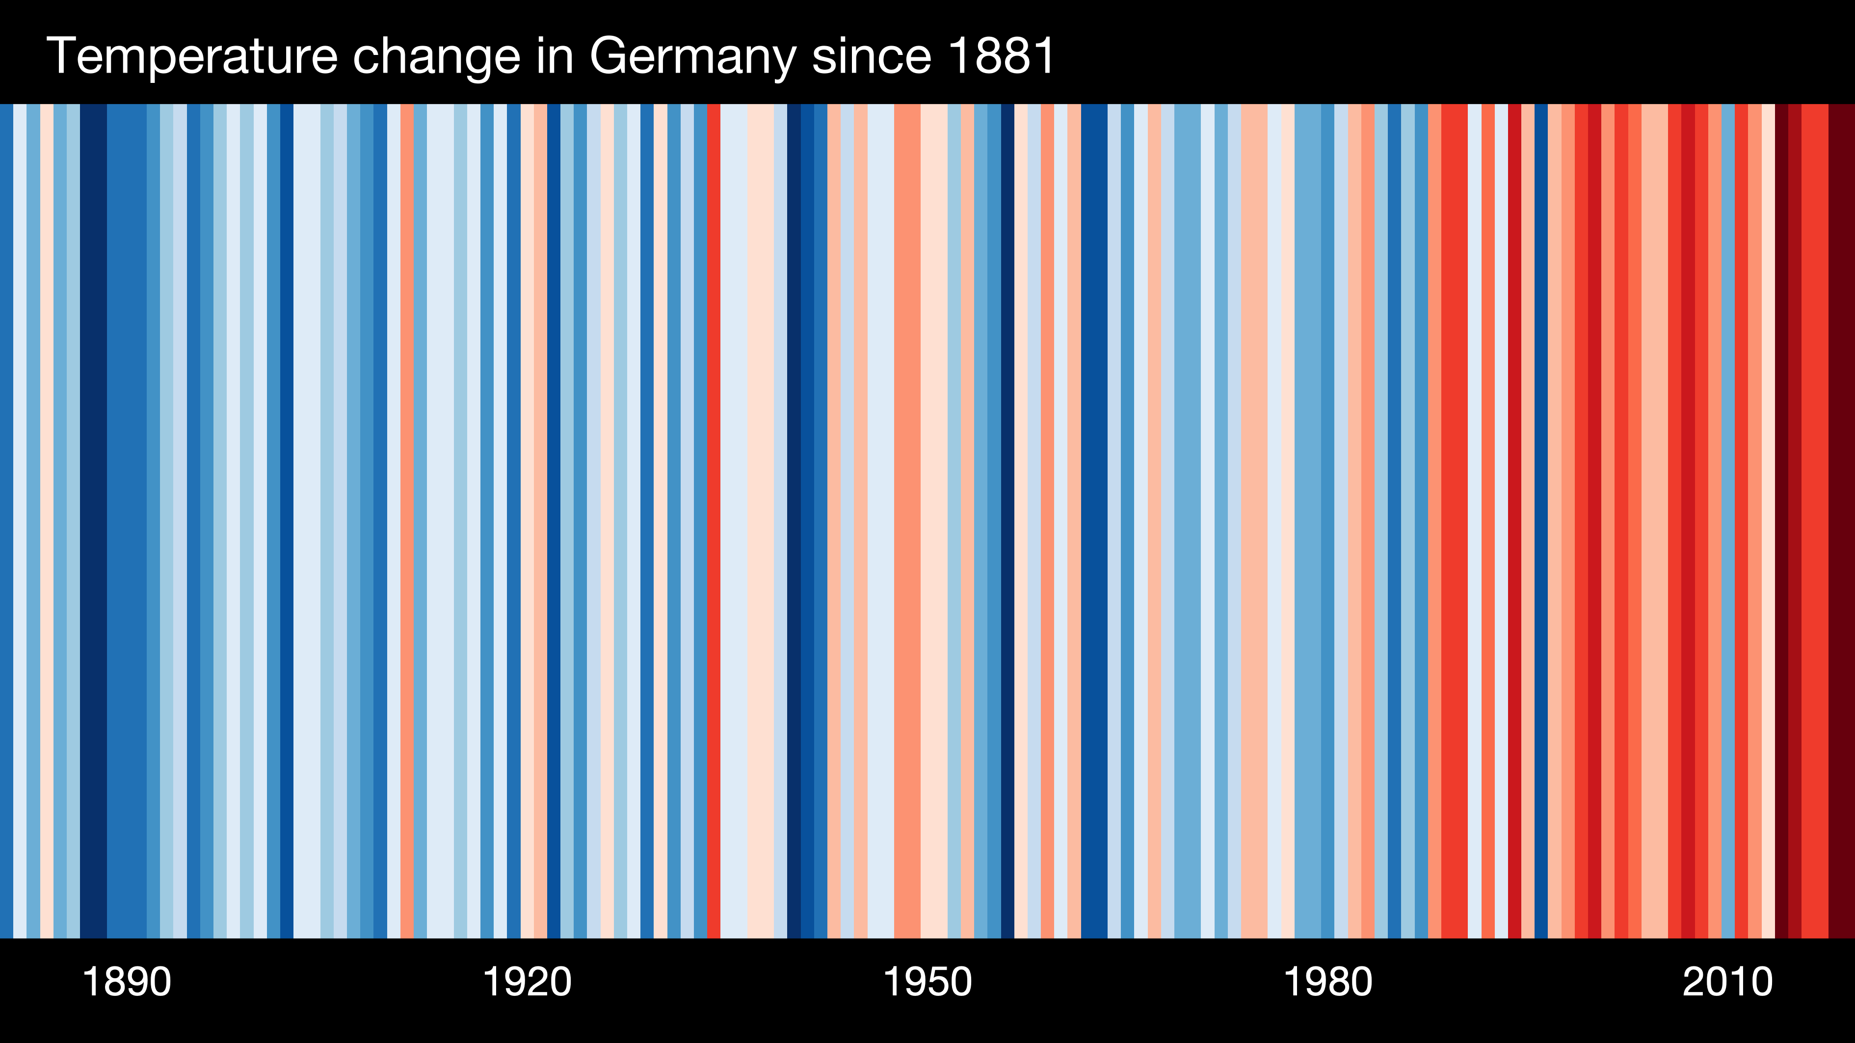
Klimaschutz - Energiewende 2.0 Klimakrise: Ursachen, Auswirkungen und Ziele
Stand FV12 vom 10.07.2024
Klimaschutz – Energiewende 2.0 | Klimakrise - Ziele | FV12 ISE e.V.

Slide 2
Agenda
Der Klimawandel ist sichtbar und spürbar
Ursachen der Klimakrise
Auswirkungen der Klimakrise
Entwicklung der Weltbevölkerung und des Weltbruttoinlandproduktes
Klimaschutz-Ziele
Fazit

Slide 3
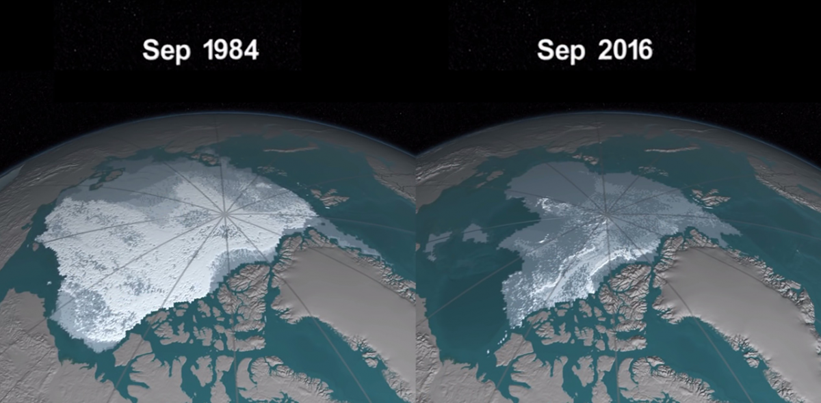
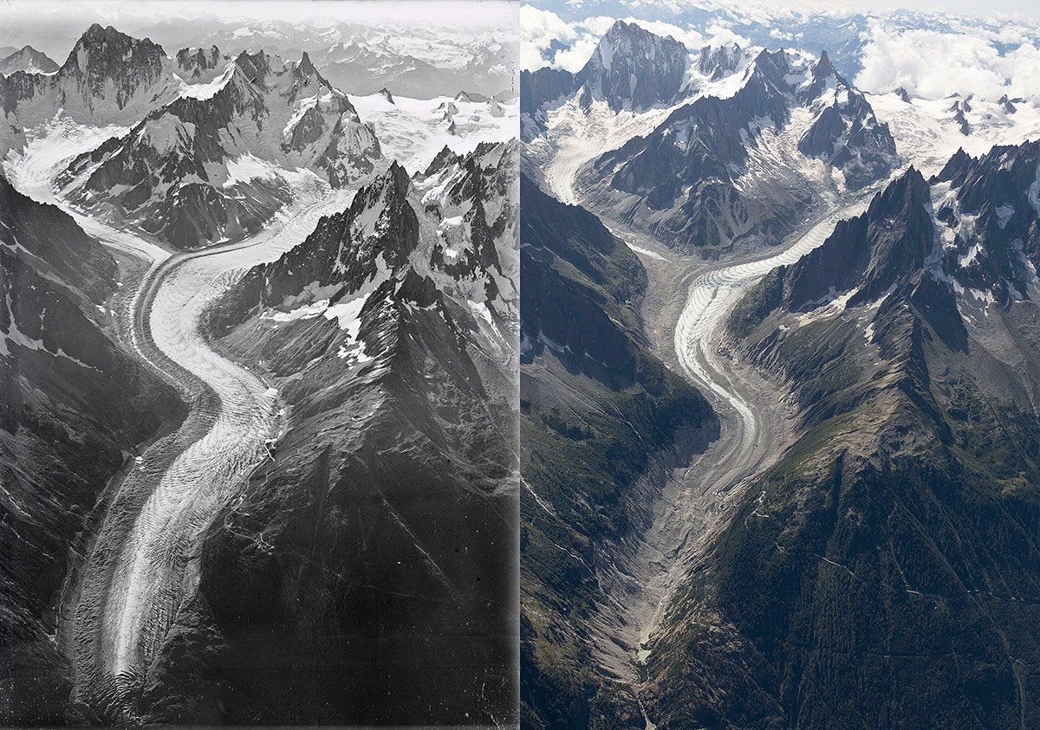
Klimawandel ist weltweit, in Europa und auch bei uns!
Mer-de Glace
am Montblanc
1919
2019

Slide 4
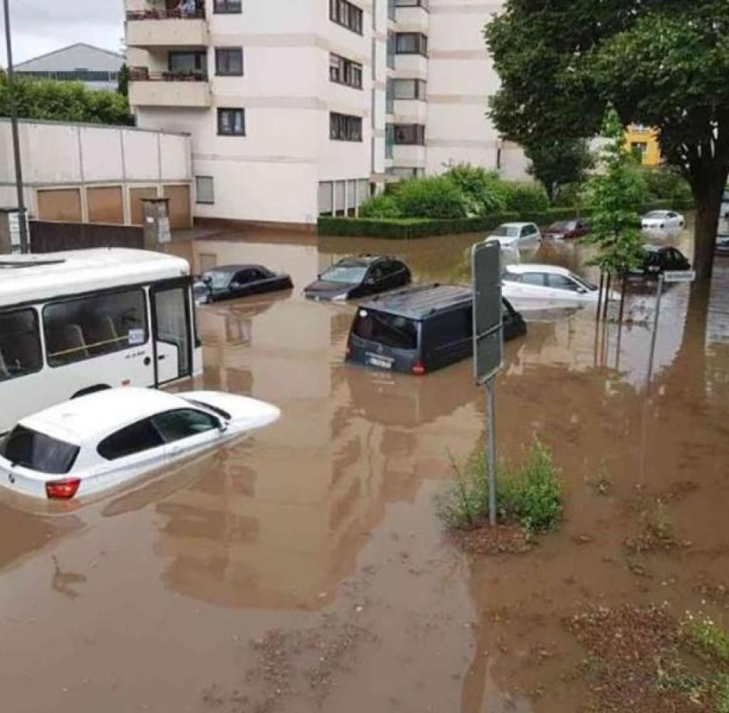
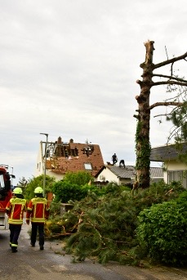
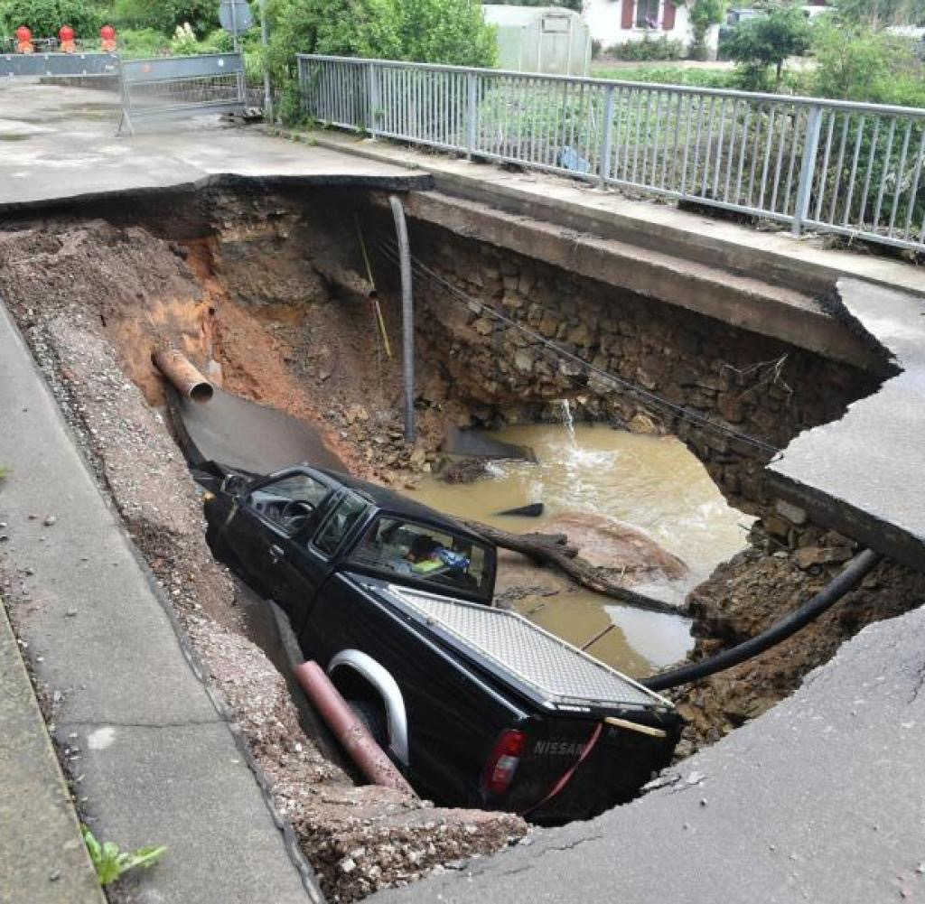
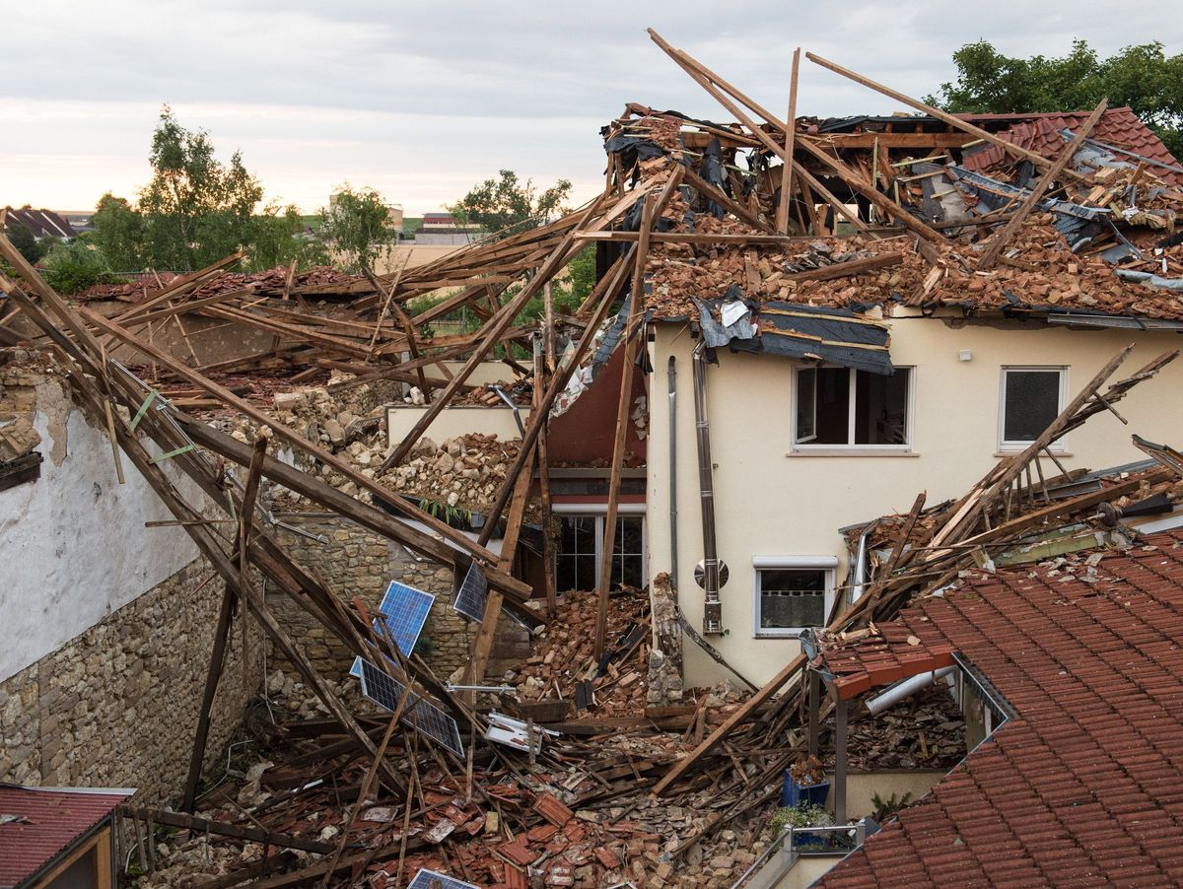
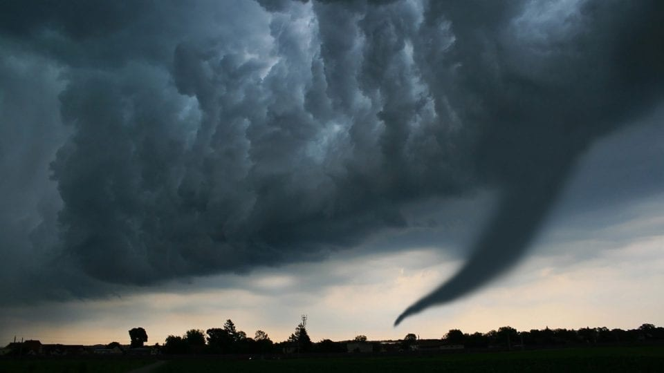
Unwetter mit Starkregen in Rheinland-Pfalz (Bilder 2017-2020)

Slide 5
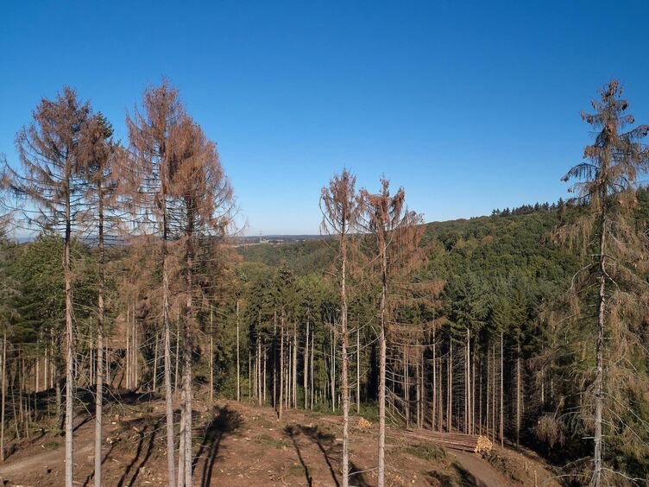
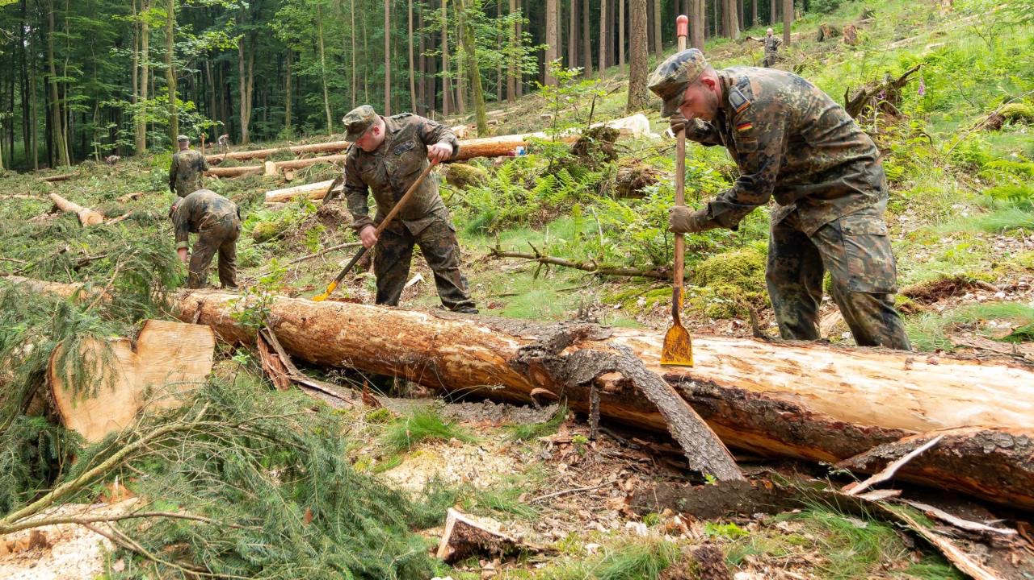
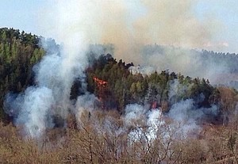
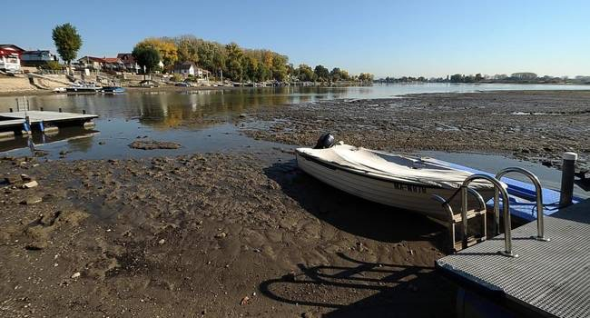
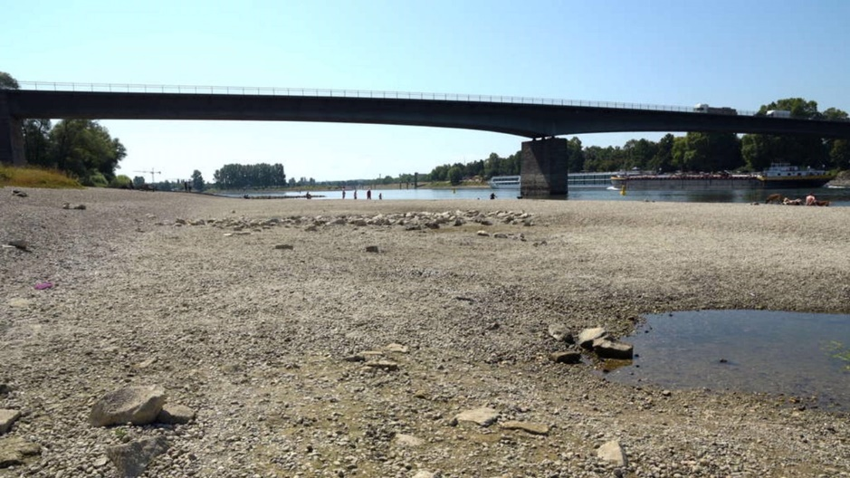
Dürreperioden, Waldbrände, Borkenkäfer in Rheinland-Pfalz

Slide 6
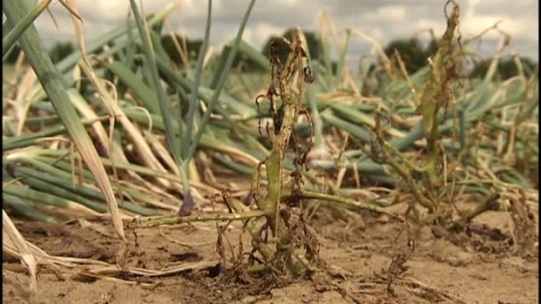
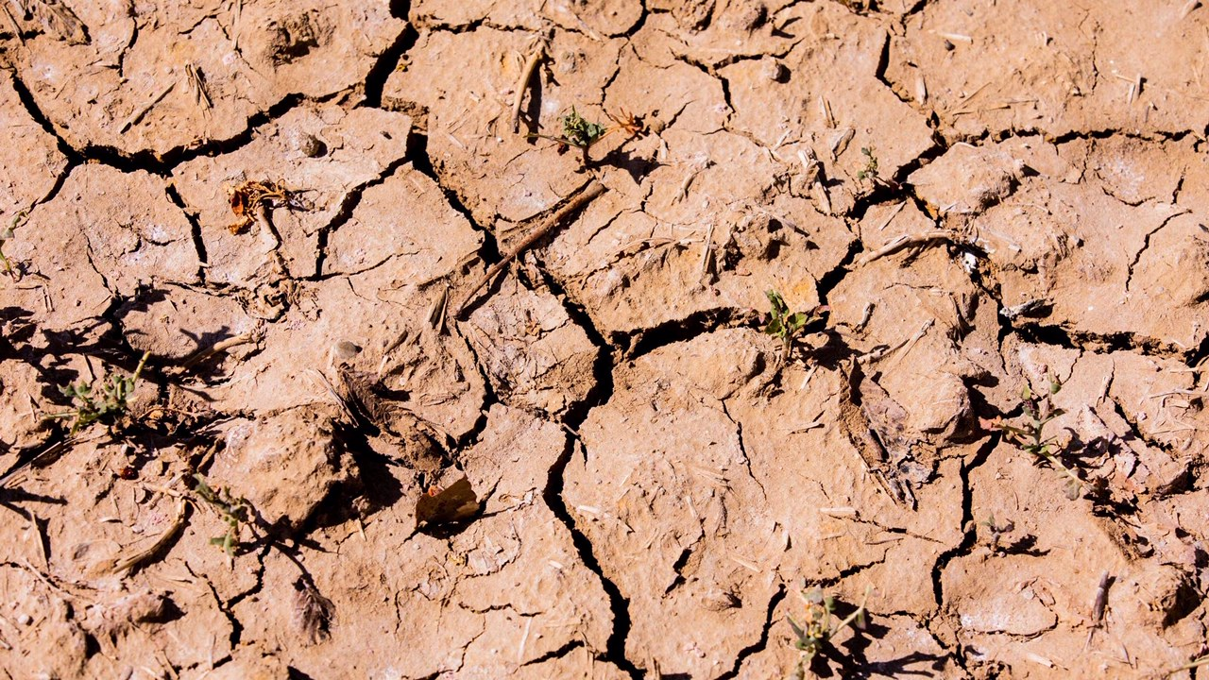
Ernteausfälle und sinkender Grundwasserspiegel in Rheinland-Pfalz

Slide 7
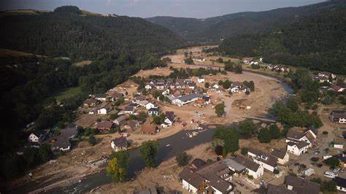
Hochwasserkatastrophe im Ahrtal 2021
Ein Wohnwagen wurde durch die Brücke gedrückt
Die Katastrophe forderte 134 Todesopfer im Ahrtal!

Slide 8
Der Treibhauseffekt
Was machen die Luft-Moleküle?
Sonne
3- und mehratomige Moleküle absorbieren/ reflektieren teilweise die Infrarotstrahlung und heizen die Erde auf
2-atomige Moleküle lassen die
Infrarotstrahlung durch
kurzwellige Lichtstrahlung
Treibhausgase
trockene Luft
_{Strahlungs-} _{antrieb:} _{2,3 W/m²}
C
H
H
O
N
N
O
O
C
O
N
N
O
O
H
H
H
H
∆ T_{M}
Stickstoff (N₂)
78 Vol.- %
Sauerstoff (O₂)
21 Vol.- %
Kohlendioxid (CO₂)
0,04 Vol.-%
Methan (CH₄)
17 %
Lachgas (N₂O)
6 %
Wasserdampf (H₂O)
66 %
langwellige Infrarotstrahlung
Der Treibhauseffekt wurde 1824 von Joseph Fourier entdeckt und 1896 von Svante Arrhenius erstmals quantitativ genauer beschrieben.
Erde
Durch den Menschen verursachte Treibhausgase heizen die Erde auf!

Slide 9
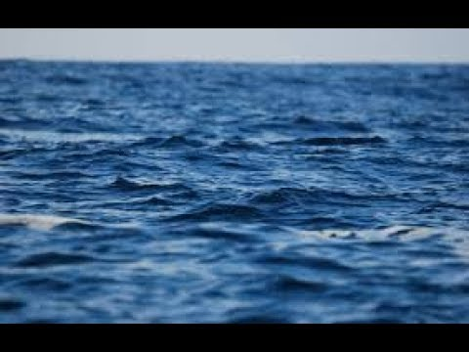
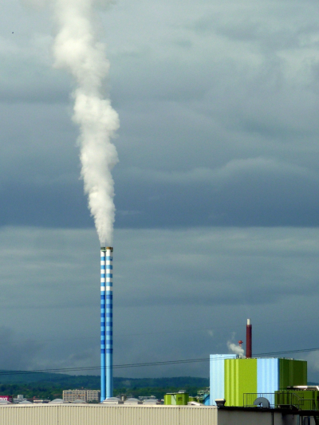
Die CO₂-Bilanz Was hat CO₂ mit der Klimakrise zu tun?
CO₂-Mensch kumuliert
50 %
Strahlungsantrieb: 2,3 W/m² → ∆ T_{M}
CO₂-Natur saisonaler Austausch
natürlicher Treibhaus- effekt
15 °C
Radio-Carbon-Analyse
330 Gt
∆ T_{N:} 33 K
440 Gt
¹²C
¹⁴C/¹²C
-18°C
41 Gt/a
25 %
25 %
Terra X: CO₂-Pysik, Harald Lesch
WDR Doku: Klimawandel; Was die Wissenschaft wirklich weiß (und was nicht)
Mensch: zusätzlich CO₂ → ∆ T_{M} > 1,5 K → Klima kippt → Erde wird unbewohnbar!
Notes:
Isotope: https://youtu.be/0tKdDWpuZjY?si=Frd5irVTbrIZ2hMf
Radiocarbon-Methdik
https://youtu.be/cUMJ77qtrLU?si=peycHK2gd5a4YTAK
¹⁴C-Halbwertszeit: 5.730 Jahre

Slide 10
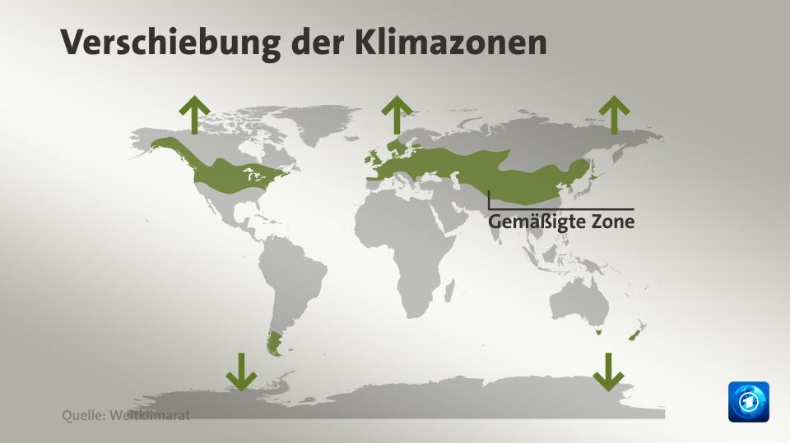
Die Klimazonen verschieben sich!
Quelle: IPCC-Bericht, 08.2019
Gibt es zukünftig Riesling nur noch aus Grönland?

Slide 11
Veränderter Jetstream-Verlauf verursacht große Wetterkapriolen!
Quelle: Prof. Stefan Rahmstorf, Potsdam-Institut: Vortrag 20.03.2019
Jetstream mäandriert → langanhaltende Tiefs und Hochs!

Slide 12
Wie groß ist der CO₂-Anstieg?
Bericht der WMO vom 23.11.2020: 411,3 ppm
Quelle: WMO
CO₂-global ist um ca. 46,8 % ggü. Beginn der Industrialisierung (1850: 280 ppm) gestiegen!

Slide 13
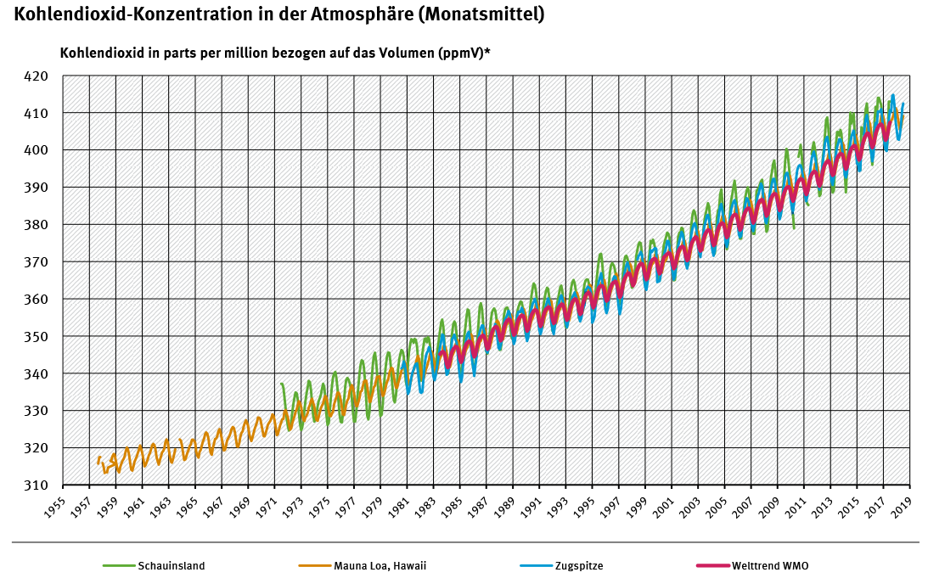
Wo wird der CO₂-Anstieg gemessen?
Quelle: Bundesumweltamt
Der CO2-Anstieg wird weltweit gemessen und hat den gleichen Verlauf!

Slide 14
Starker Temperaturanstieg auch in Deutschland! Der Klimawandel wird zur Klimakrise!
© Ed Hawkins (University of Reading)

Slide 15
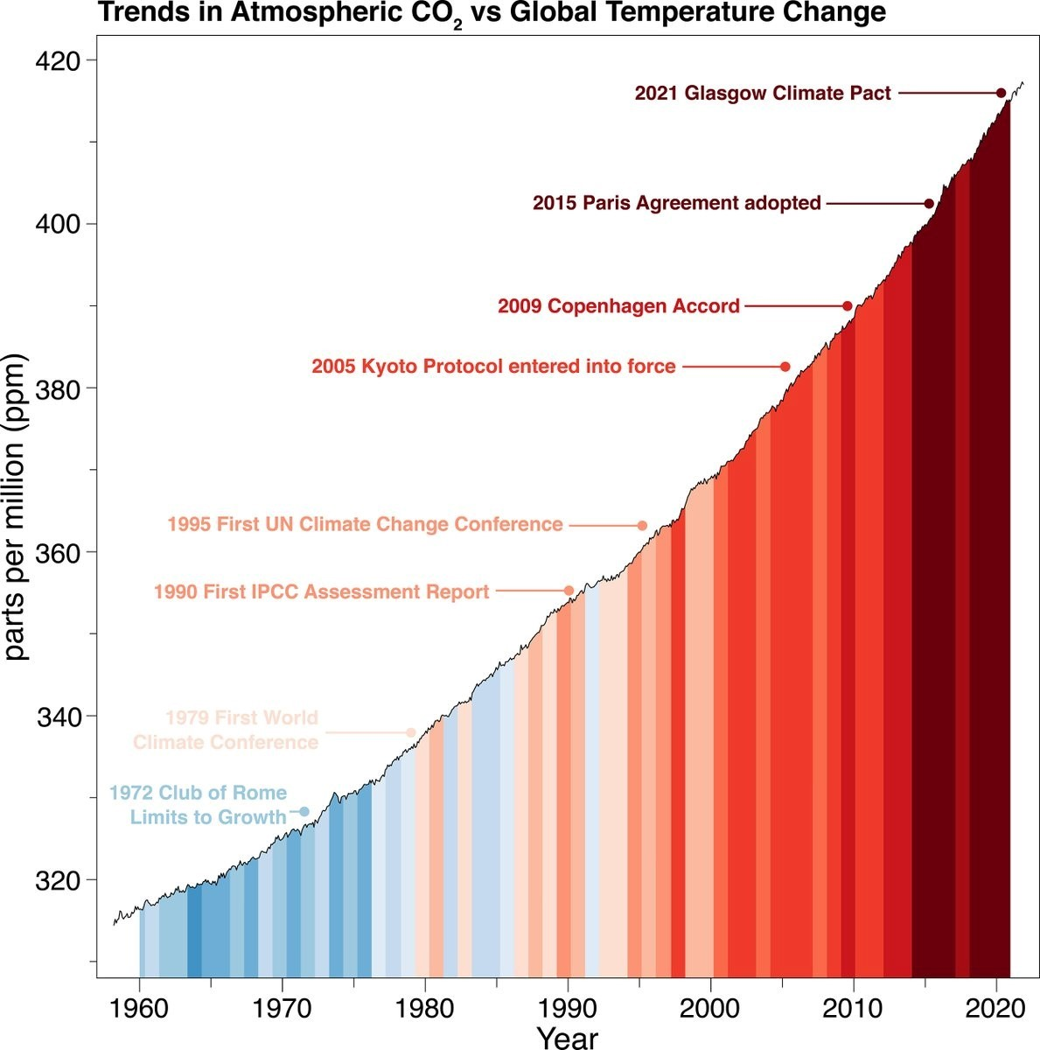
Zusammenhang zwischen CO₂- und Temperaturanstieg, trotz vieler Klimakonferenzen gibt es keine Trendumkehr!
kalt
warm
Quelle: Professor Mark Maslin, University College London
„Diese Grafik zeigt das komplette Scheitern der Weltgemeinschaft!“, so Hans-Josef Fell

Slide 16
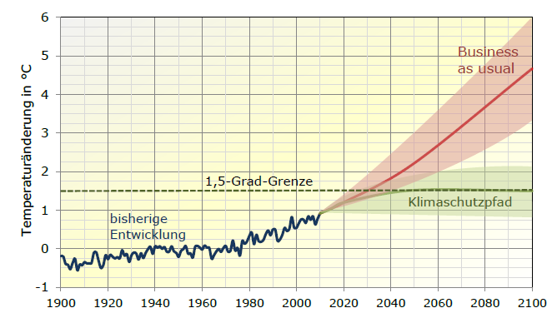
Globale Erderwärmung
Quelle: Studie Prof. Dr. Volker Quaschning, Hochschule für Technik und Wirtschaft in Berlin
Quo vadis Erde?

Slide 17
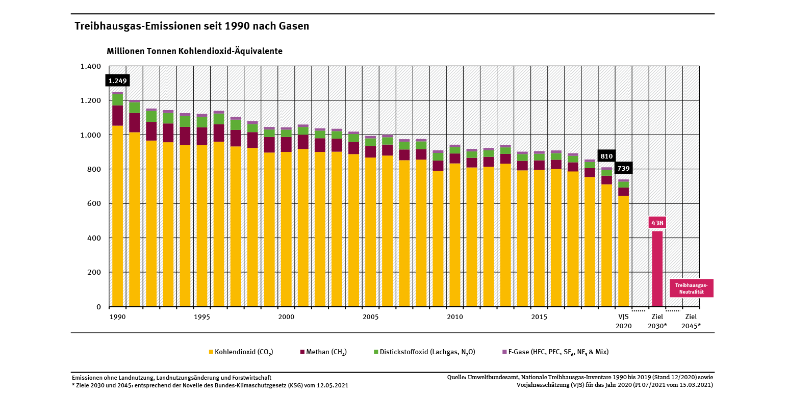
Treibhausgas-Emissionen in D Entwicklung bei den Gasen
Quelle: Bundesumweltamt.
Die Reduzierung der Treibhausgas-Emissionen ist viel zu gering!

Slide 18
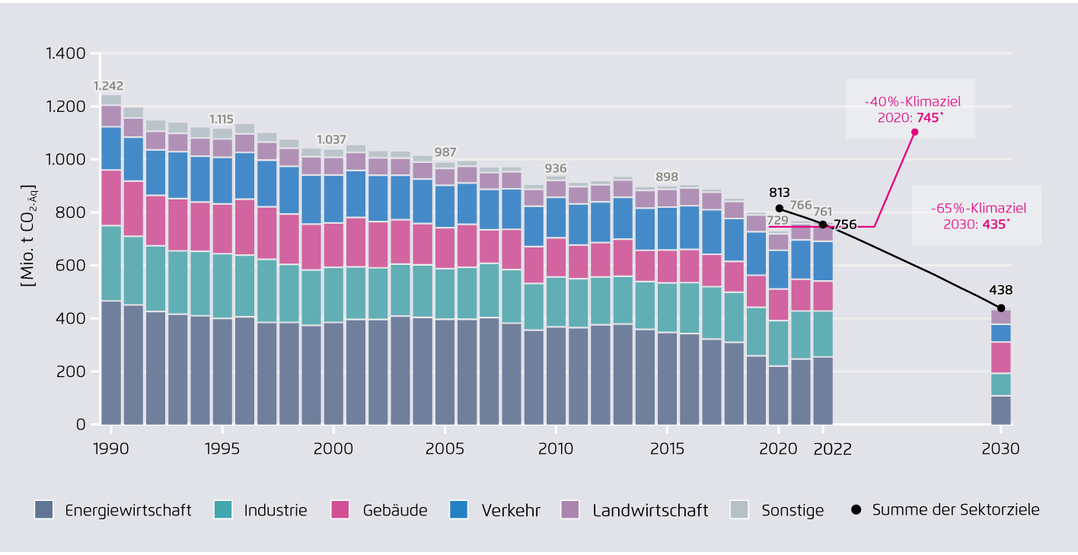
Treibhausgas-Emissionen in D Entwicklung nach Sektoren
Quelle: Bundesumweltamt 2022
Bei den Gebäuden hat sich nicht viel getan. Deshalb die Novellierung des GEG !

Slide 19
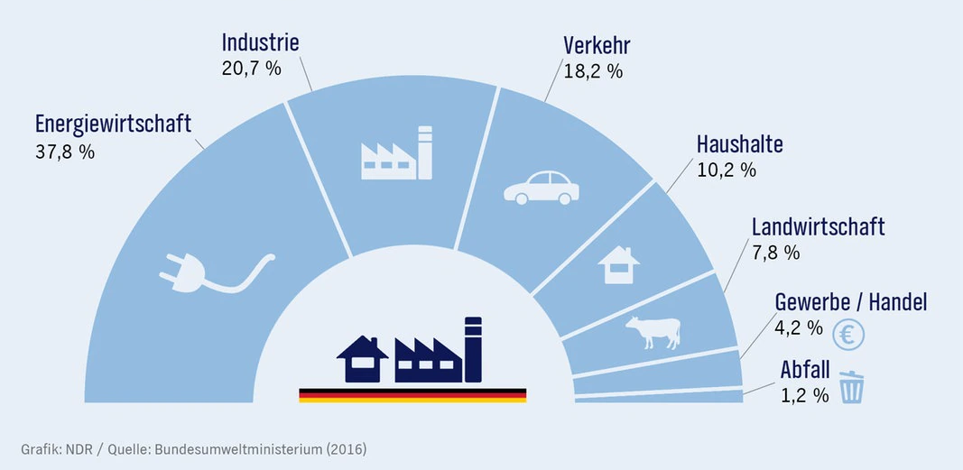
Treibhausgas-Ausstoß in Deutschland nach Sektoren
Die Energiewirtschaft liegt bei den Emissionen mit Abstand vorne!

Slide 20
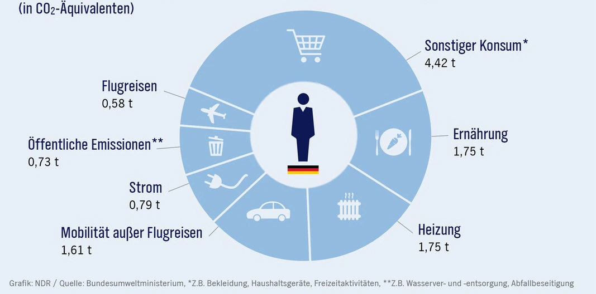
Treibhausgas-Ausstoß eines deutschen Durchschnittsbürgers
(2016)
Jeder von uns hat seinen Rucksack zu tragen!

Slide 21
Wo entstehen Emissionen heute (2017)?
Quelle: Handbuch Klimaschutz.
890 Mio t CO₂-Äquivalente
87%
Mit der Energiewende werden fast 90% der Treibhausgas-Emissionen eliminiert!

Slide 22
Welcher Schaden entsteht durch die Klimakrise?
Bundesumweltamt: „So haben allein die deutschen Treibhausgas-Emissionen im Jahr 2016 Umweltkosten in Höhe von 164 Mrd. € verursacht (Methodenkonvention 3.0).“
164 Mrd. €
180€/t CO₂
Schäden bei
Gesundheit durch Hitze etc.
Gebäuden und Infrastruktur durch Starkregen und Orkane
Landwirtschaft durch Dürre und Unwetter
etc.
Quelle: Bundesumweltamt, ISE e.V.
Sehr großer volkswirtschaftlicher Schaden, der nur zum Teil in öffentlichen Haushalt steht!

Slide 23
„Billion Dollar Disasters“
Quelle: Climate Central, 2021, Tagesthemen, Wetter 06.10.2021
Mittlerer Abstand zwischen 2 Naturkatastrophen > 1 Mrd. $ fällt und liegt in 2021 bei 18 Tagen!

Slide 24
Was passiert, wenn es so weiter geht und es immer wärmer wird? → klimatische Kipp-Punkte
- Schmelzen des Grönländischen Eisschildes
→ Anstieg des Meeresspiegels
Schmelzen des polaren Eises und der Gletscher
→ Verringerung der Lichtreflexion
Auftauen des Permafrostbodens
→ Steigerung von Methan und CO₂
Störung der ozeanischen Zirkulation im Nordatlantik
→ Änderung Golf-Strom
Versauerung der Ozeane
→ weniger CO₂-Aufnahme
Notes:
Wenn der Permafrost durch höher Temperaturen auftaut, entweicht Methan und CO2 → dadurch steigt die Temperatur → Mittkopplungseffekt wie bei der Tonverstärkung wenn der Tontechniker keinen guten Job macht!

Slide 25
Drohende Risiken Kippelemente im Erdsystem
Wir müssen verhindern, dass die Kipppunkte ausgelöst werden!

Slide 26
Klimaschutzziele von Paris Übereinkommen vom 12. Dezember 2015
Das Ziel des Übereinkommens ist in Artikel 2 „Verbesserung der Umsetzung“ des UNFCCC wie folgt geregelt:
(a) Begrenzung des Anstiegs der globalen Durchschnittstemperatur auf deutlich unter 2 °C über dem vorindustriellen Niveau; Anstrengungen, um den Temperaturanstieg auf 1,5 °C über dem vorindustriellen Niveau zu begrenzen. Dadurch sollen die Risiken und Auswirkungen des Klimawandels deutlich reduziert werden;
(b) Erhöhung der Fähigkeit, sich an die nachteiligen Auswirkungen des Klimawandels anzupassen, Förderung der Widerstandsfähigkeit gegenüber Klimaänderungen sowie Förderung einer Entwicklung, die mit geringen Treibhausgasemissionen einhergeht und zugleich die Nahrungsmittelproduktion nicht bedroht;
(c) Vereinbarkeit der Finanzströme mit einem Weg hin zu niedrigen Treibhausgasemissionen und klimaresistenter Entwicklung
Am 12.12.2015 haben 195 Länder das Klimaschutz-Übereinkommen unterschrieben – ein Meilenstein in der Menschheitsgeschichte!

Slide 27
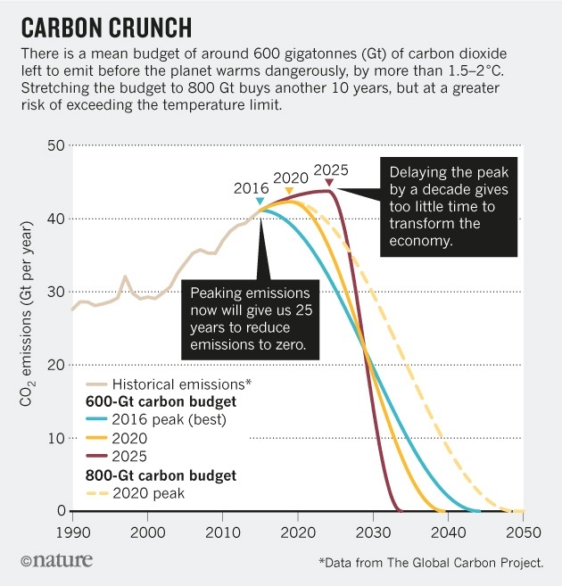
Wie lange haben wir Zeit bis zur Klimaneutralität?
noch ist
nichts
passiert!
Die Rettung: Klimaschutz/ Energiewende
Quelle: nature, ISE e.V.
Wir haben keine Wahl mehr! 2040 muss Schluss sein mit fossil!

Slide 28
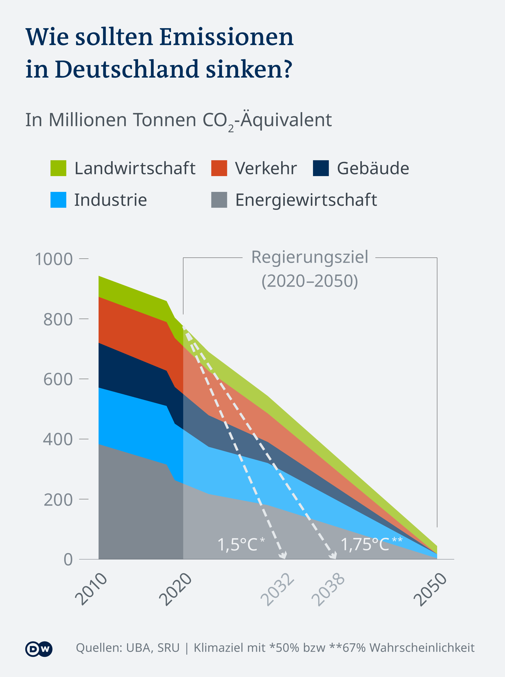
Das CO₂-Budget von D wird schon 2040 überschritten!
Sachverständigenrat der Bundesregierung für Umweltfragen (SRU)
Umweltgutachten 2020
„Deutschland hat sein CO₂-Budget von 6,7 Mrd. Tonnen schon 2038 verbraucht“
Jetzt muss was passieren!!!

Slide 29
Klima-Reparatur
1900
2000
2023
2100
2200
Prof. Hans Joachim Schellnhuber, Bauhaus Erde gGmbH Der Klimawandel und die Große Transformation
Quellen: Schellnhuber & Köllner 2022
Wir müssen langfristig CO₂ aus der Atmosphäre entnehmen!

Slide 30
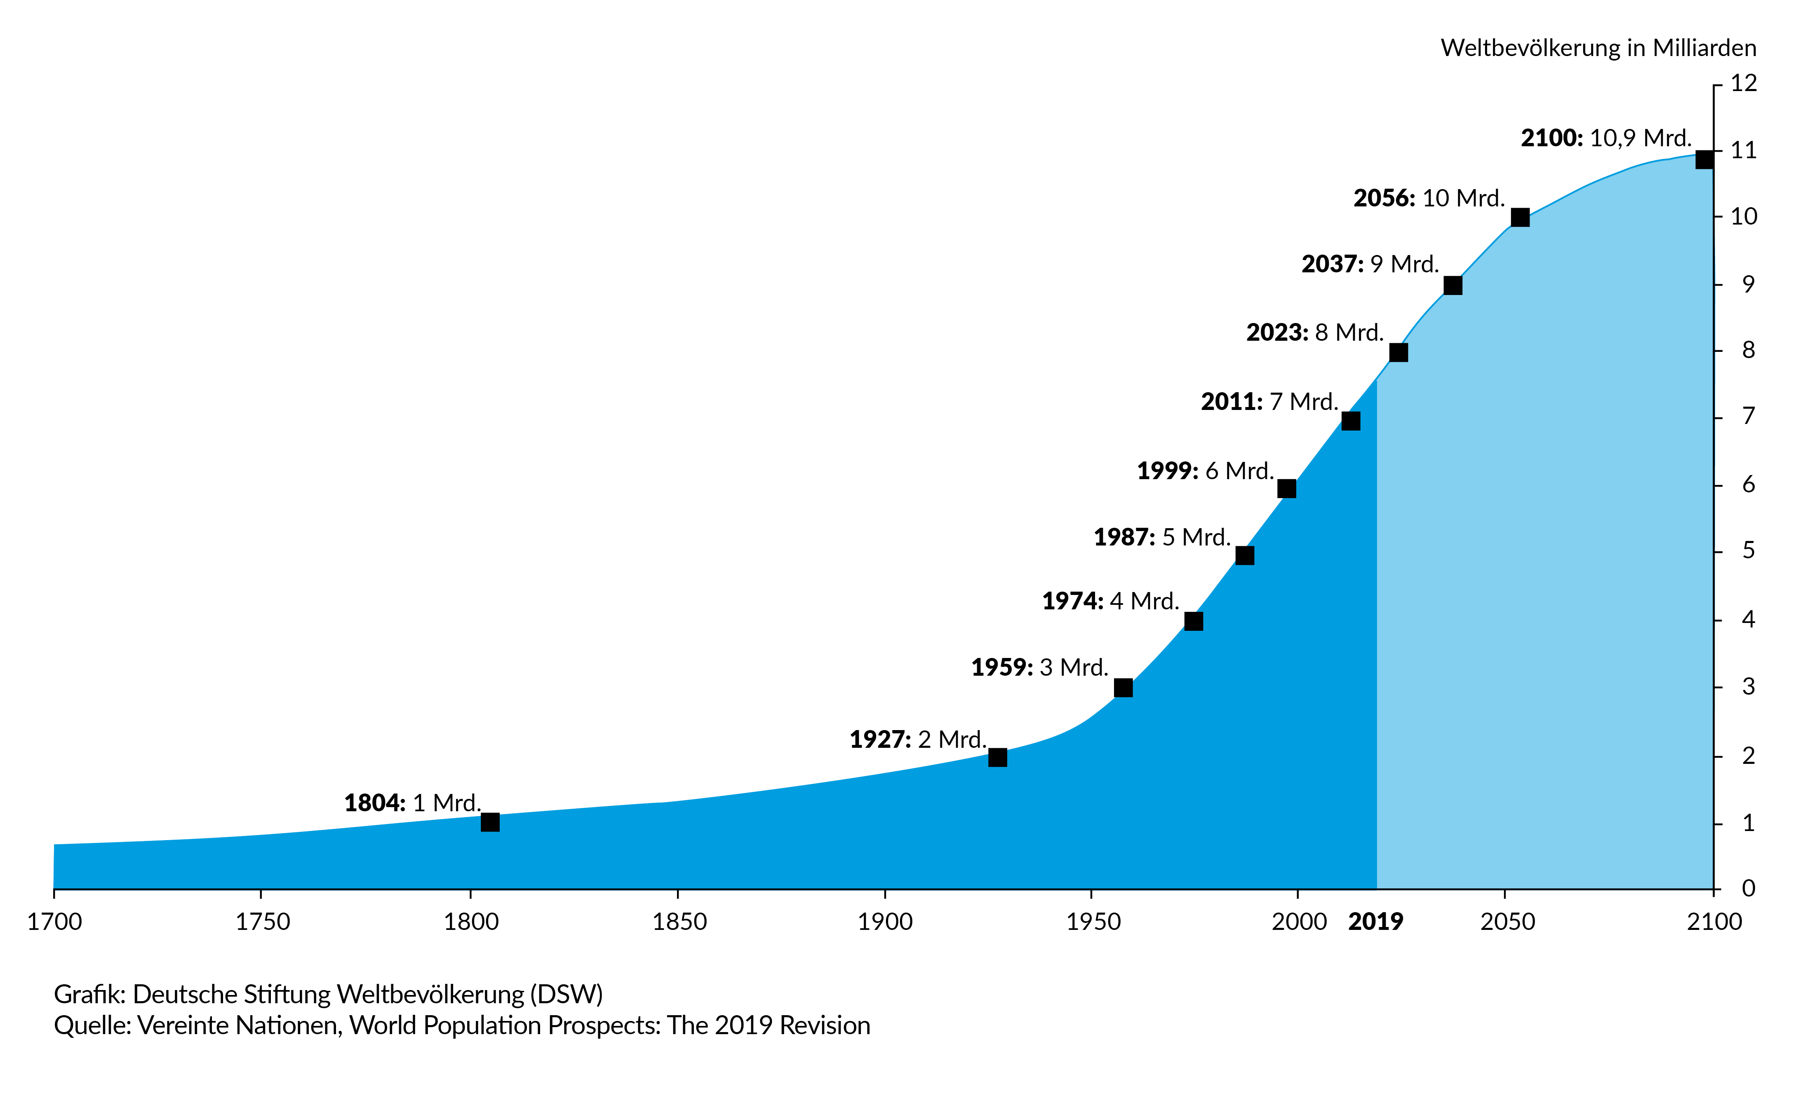
Weltentwicklungen (1) Entwicklung der Weltbevölkerung
Hauptgründe der Klimakrise: Bevölkerungsexplosion und . . .

Slide 31
Weltentwicklungen (2) Entwicklung des weltweiten Bruttoinlandproduktes (BIP)
Quelle: Statista, 2021
Hauptgründe der Klimakrise: . . . ungezügelter Wachstumsfetischismus!

Slide 32
ISE e.V.- Klimaschutzziele für D und RLP (1) Sektoren Industrie, Verkehr, Haushalte und GDH
Klimaneutralität bis 2040! Keine Überschreitung des Treibhausgas-Budgets!
Dies hat auch das Bundesverfassungsgericht in seiner Entscheidung vom 24. März 2021 mit der Forderung an den Gesetzgeber unterstrichen, entsprechend weitere Maßnahmen für Emissionsverringerungen vorzusehen und damit die Grundrechte insbesondere auch jüngerer und zukünftiger Generationen zu schützen.
bis 2040 muss der Energiebedarf für die 4 Sektoren Industrie, Verkehr, Haushalte, Gewerbe/Dienstleistungen/Handel um mindestens 1,5%/a reduziert werden, gemäß EU-Energieeffizienz-Richtlinie.
bis 2040 muss der gesamte Energiebedarf für die 4 Sektoren Industrie, Verkehr, Haushalte, Gewerbe/Dienstleistungen/Handel mindestens bilanziell zu 100% von Erneuerbaren, vorrangig aus regionalen Quellen kommen.
Die Maßnahmen zur Zielerreichung müssen im Einklang mit dem Naturschutz stehen und sozial gerecht sowohl bei der Kostenträgerschaft als auch bei der Partizipation für Investitionen entwickelt werden.
Der Transformationsprozess muss so gestaltet werden, dass Industrie, Handwerk und Dienstleistungsgewerbe gestärkt hervorgehen, denn dadurch werden einerseits Arbeitsplätze erhalten und andererseits neue geschaffen! Die wegfallenden Arbeitsplätze in der Fossil-Industrie werden durch neue Arbeitsplätze im EE-Bereich mehr als kompensiert!
Die Ableitungen und Berechnungen des ISE e.V.-Klimaschutz/Energiewende-Konzepts basieren auf diesen Zielvorgaben!

Slide 33
ISE e.V.- Klimaschutzziele für D und RLP (2) Grundstoffindustrie und Landwirtschaft
Klimaneutralität der Grundstoff-Industrie und Landwirtschaft bis 2040 !
bis 2040 muss der gesamte Energiebedarf zur Transformation der Grundstoff-Industrie (Chemie, Stahl, Zement, etc.) einschließlich des nichtenergetischen Verbrauchs von Erneuerbaren, vorrangig aus regionalen Quellen kommen.
bis 2040 muss Klimaneutralität bei der Landwirtschaft und Ernährung erreicht sein (negative Emission)
Die Maßnahmen zur Zielerreichung müssen im Einklang mit dem Naturschutz stehen und sozial gerecht sowohl bei der Kostenträgerschaft als auch bei der Partizipation für Investitionen gestaltet werden.
Die Ableitungen und Berechnungen des ISE e.V.-Klimaschutz/Energiewende-Konzepts basieren auf diesen Zielvorgaben!

Slide 34
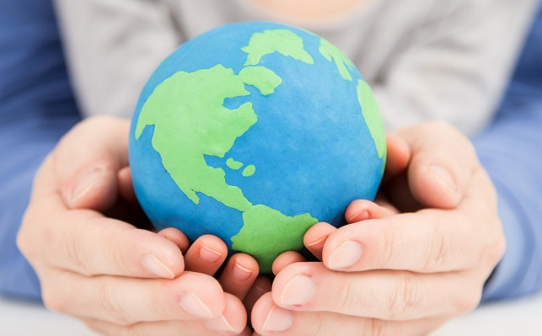
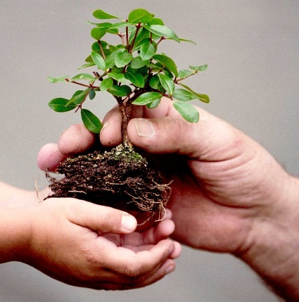
sozial-ökologisch/ökonomische Transformation – vom Widerspruch zur Synergie
Deshalb:
- Ausstieg aus den Fossilen bis 2040
- Energieeinsparung (1,5%/a)
- Deckung des gesamten Energiebedarfes mit 100% Erneuerbaren bis 2040 aus vorrangig regionalen Quellen mit ausreichenden Energiespeichern
„Klimaschutzkosten bezahlen die Schwachen“
Energiewende:
bezahlbare Energie für Alle
Klimaschutzkosten gerecht aufteilen
Energie-Solidarpakt in Gemeinden
Teilhabe bei Investitionen (z.B. Bürgergenossenschaften)
„Erneuerbare sind zu teuer“
Erneuerbare:
- sind preiswerter als Fossile
- schaffen viele Arbeitsplätze
- behalten Wertschöpfung in den Regionen
„Klimaschutz vs. Naturschutz“
Erhaltung der Klimazonen: - Erhaltung der Artenvielfalt - Gesunder Wald - Ökologische Landwirtschaft - sauberes Trinkwasser
Quelle: ISE e.V.
soziale Gerechtigkeit
Naturschutz
Wirtschaftlichkeit
Klimaschutz nutzt allen Menschen: Muss von der Gesellschaft als gemeinschaftliche Aufgabe begriffen werden.

Slide 35
Ziele für nachhaltige Entwicklung (SDG)
ISE e.V. bekennt sich zu den UN-Zielen für nachhaltigen Entwicklung (SDG)!

Slide 36
Fazit
Die Bedrohung der natürlichen Lebensgrundlagen für Menschen, Tiere und Pflanzen, durch den vom Menschen verursachten Klimawandel ist eine der größten Herausforderungen für die Gesellschaft in der Gegenwart und der nahen Zukunft. Auf dem Spiel steht die Überlebensgrundlage vieler Arten!
Die Hauptursachen der Klimakrise liegen bei der Bevölkerungsexplosion und dem ungezügelten Wachstumsfetischismus!
Die Medien berichten ständig von Schäden in der ganzen Welt, die durch die Klimakrise ausgelöst werden. Aber auch in unseren Regionen erleben wir hautnah, wie sich Wetterextreme häufen und großen Schaden anrichten.
Die Wissenschaft kennt schon seit dem 19.Jahrhundert die Zusammenhänge von Treibhausgas in der Erdatmosphäre und mittlerer Temperatur auf der Erdoberfläche!
Seit der Gründung des „Club of Rome“ im Jahre 1968 zeigen uns Wissenschaftler „Die Grenzen des Wachstums“ auf und fordern den Schutz des Ökosystems!
Wir alle, von der UN über die EU, dem Bund, den Bundesländern, den Kommunen, der Wirtschaft, bis hin zu den Bürgerinnen und Bürgern, sind verantwortlich für die Maßnahmenfindung und -umsetzung zum Klimaschutz und für die Energiewende, um die Bedrohung so gering wie möglich zu halten.
Packen wir es endlich an!!!

Slide 37
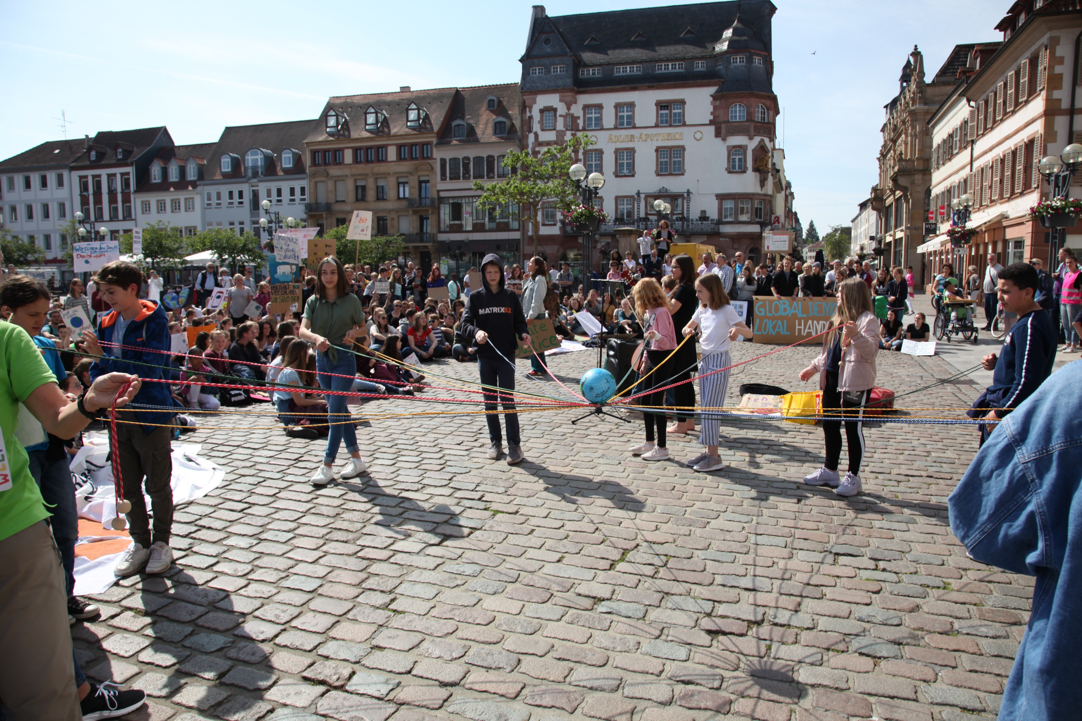
Es ist 5 vor 12!
Junge Leute von FFF in Landau schützen symbolisch unseren Planeten Erde!

Slide 38
!100% !
Projekt-Team Wolfgang Thiel (Projektleiter und PPT-Ersteller) Frieder Wambsganß (Lektor)
Wolfgang Fedderken
Prof. Dr. Karl Keilen
Dr. Gerhard Lausterer Michael Linder Volker Wander
2040
Wolfgang Thiel, Vorsitzender
Initiative Südpfalz-Energie (ISE e.V.)
www.i-suedpfalz-energie.de/
Tel.: +49 172 7419812
eMail: wolfgang@thiel-wt.de

